Slide 1

Ставропольский государственный аграрный университет
«Безопасность работ при эксплуатации и ремонте оборудования электрических подстанций и сетей»
ДОЦЕНТ КАФЕДРЫ «ЭЛЕКТРОСНАБЖЕНИЕ
И ЭКСПЛУАТАЦИЯ
ЭЛЕКТРООБОРУДОВАНИЯ» ПРИВАЛОВ ЕВГЕНИЙ ЕВГРАФОВИЧ

Slide 2
Ставропольский государственный аграрный университет
Раздел 1.
«Обеспечение безопасного производства плановых и аварийных работ в электрических установках и сетях»

Slide 3
Ставропольский государственный аграрный университет
Тема 1.1
Общие требования безопасности при обслуживании электроустановок.

Slide 4
Ставропольский государственный аграрный университет
УРОК № 1
Система электробезопасности.
Электротравматизм.

Slide 5
Ставропольский государственный аграрный университет
Учебные цели
1. Изучить классификацию и показатели травматизма.
2. Изучить характеристики электротравматизма и борьбу с ним.

Slide 6
Ставропольский государственный аграрный университет
  Учебные вопросы
1.Система электробезопасности.
2. Электротравматизм.

Slide 7
Ставропольский государственный аграрный университет
  Учебная литература.
  1.Правила устройства электроустановок. 7-е изд. М: НОРМАТИКА, 2020. - 464с.
  2.Правила технической эксплуатации электроустановок потребителей (ПТЭЭП). М: НОРМАТИКА, 2020. - 188с. 32с.

Slide 8
Ставропольский государственный аграрный университет
  3.Правила охраны труда при эксплуатации электроустановок. М: НОРМАТИКА, 2020. - 238с.
  4. Основы электробезопасности. Ч.І: влияние электрического тока и ЭМП электроустановок на человека: учебное пособие / Е.Е. Привалов. - М. - Берлин-Медиа, 2016. - 154с.

Slide 9
Ставропольский государственный аграрный университет
  5. Основы электробезопасности. Ч.ІІ: заземление электроустановок: учебное пособие / Е.Е. Привалов. - М. - Берлин-Медиа, 2016. - 156с.
  6. Основы электробезопасности. В Ч.ІІІ: защита от напряжения прикосновения и шага : учебное пособие / Е.Е. Привалов. - М. - Берлин-Медиа, 2016. - 180с.

Slide 10
Ставропольский государственный аграрный университет
  Введение в дисциплину.
  Уроки - 30 часов. (15)
  Лабораторные занятия - 42ч. (11)
  Практические занятия - 18ч. (9)
  Самостоятельная работа - 10ч.
  Контрольные точки - 3.
  Отчетность - Экзамен.

Slide 11
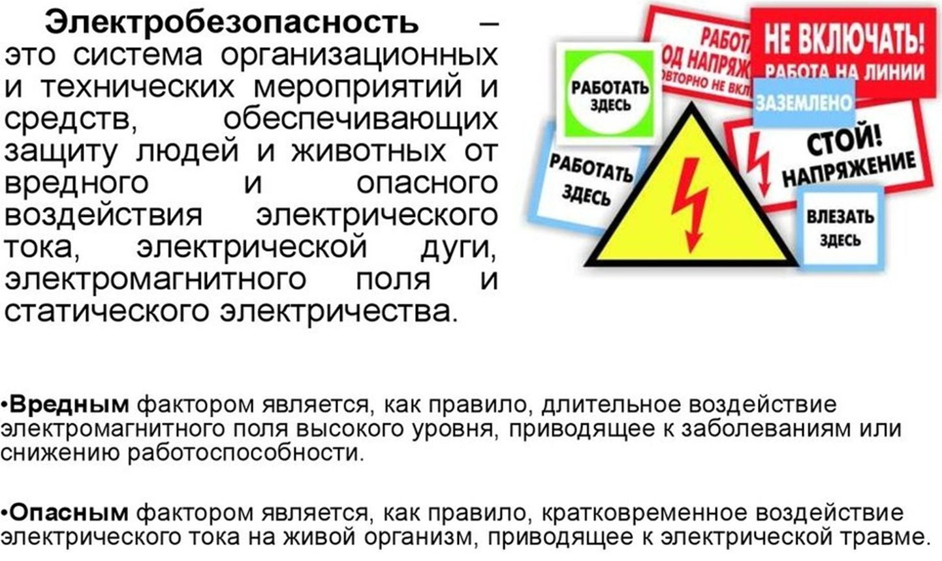
Ставропольский государственный аграрный университет
  .

Slide 12
Ставропольский государственный аграрный университет
Электроустановка (ЭУ)
- совокупность машин, аппаратов, линий электропередачи, оборудования предназначенных для:
производства (1), преобразования (2), трансформации (3), передачи (4), распределения электроэнергии (5) и преобразования ее в другие виды энергии (6).

Slide 13
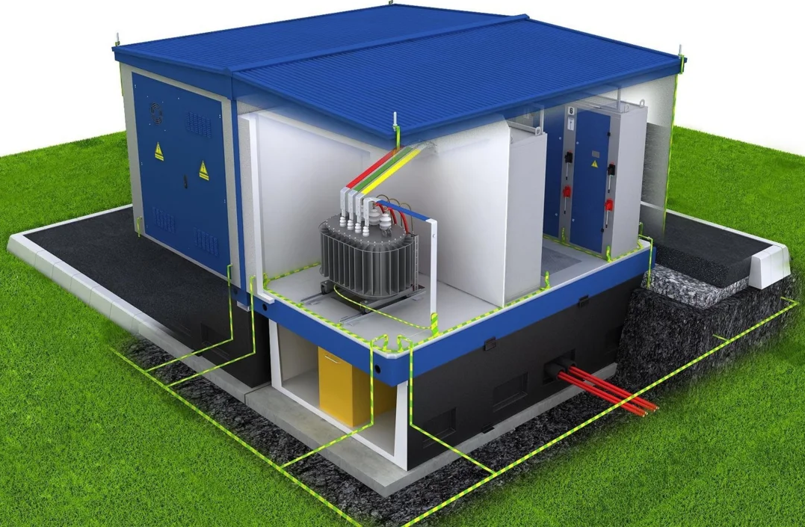
Ставропольский государственный аграрный университет
.

Slide 14
Ставропольский государственный аграрный университет
Электрооборудование (ЭО) - оборудование для:
производства (1),
преобразования (2), передачи (3), аккумулирования (4),
распределения (5) или потребления электроэнергии (6).

Slide 15
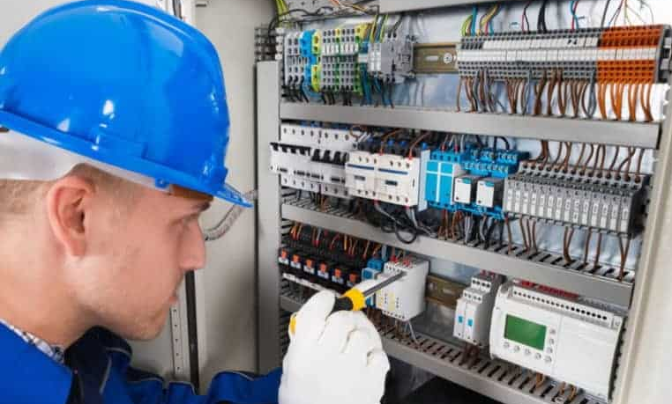
Ставропольский государственный аграрный университет
.

Slide 16
Ставропольский государственный аграрный университет
  2. Система электробезопасности.
  СЭБ - комплекс организационных и технических мероприятий, способов и средств для защиты работников от опасного действия электрического тока (дуги), ЭМП и статического электричества.

Slide 17
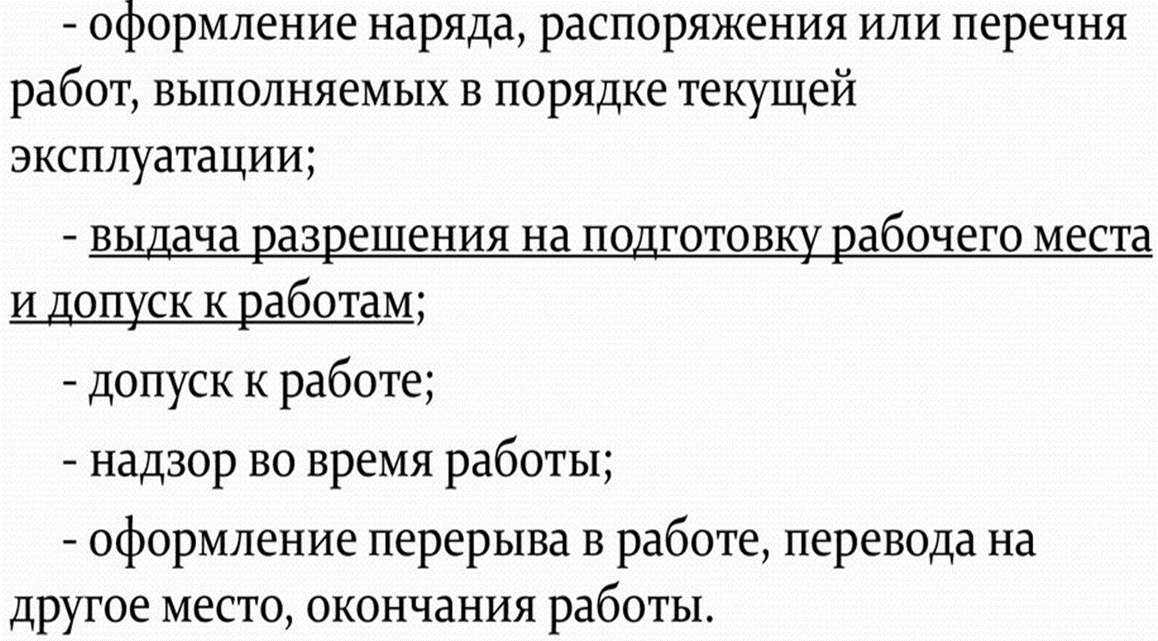
Ставропольский государственный аграрный университет
  Организационные мероприятия.

Slide 18
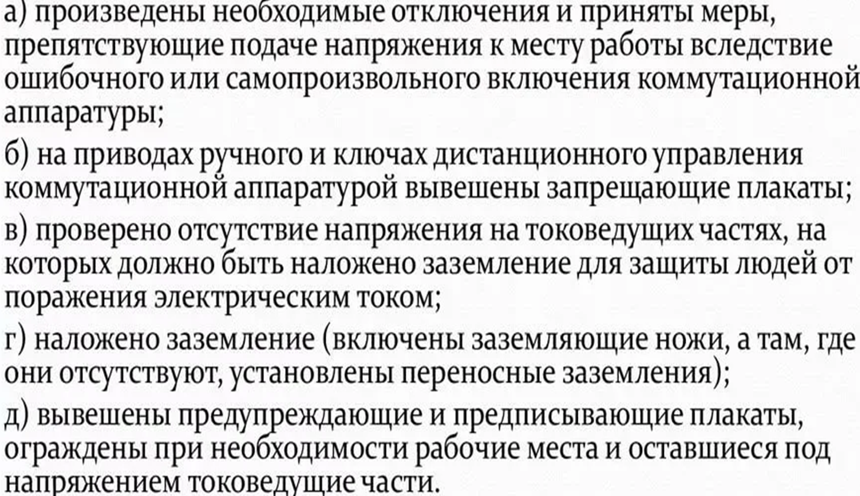
Ставропольский государственный аграрный университет
  Технические мероприятия.

Slide 19
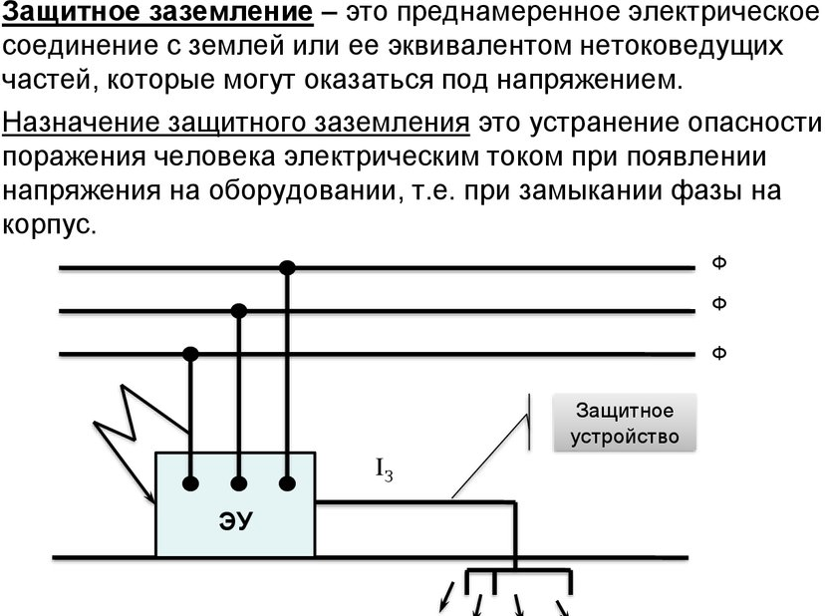

Slide 20
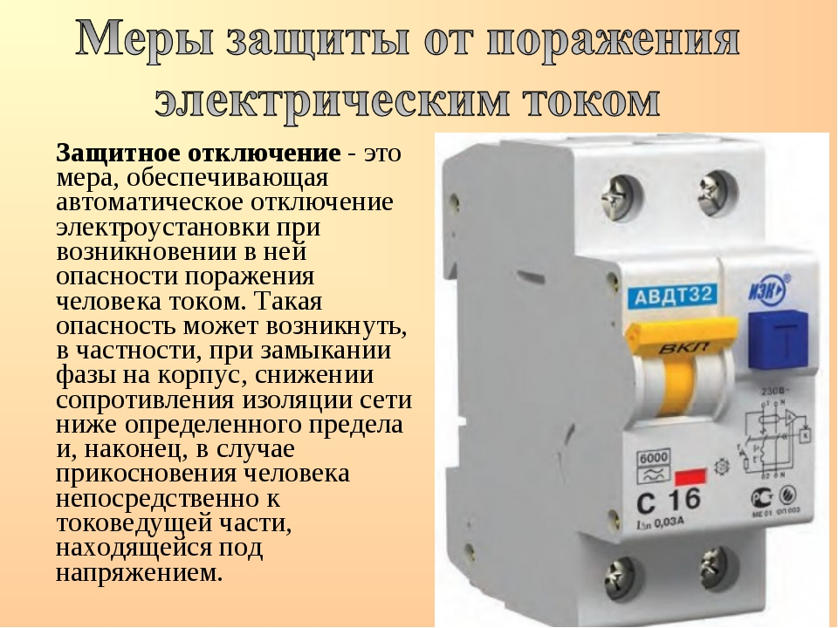

Slide 21
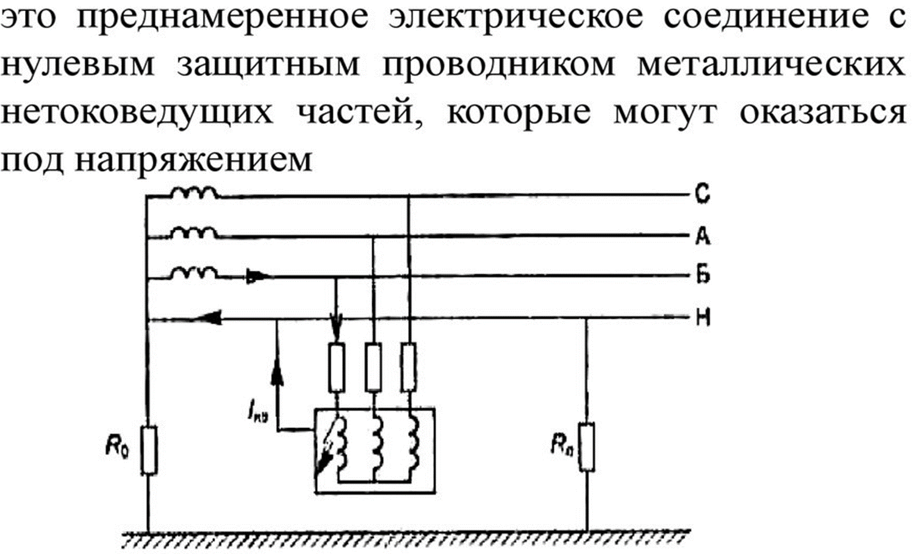
Ставропольский государственный аграрный университет
  Зануление.

Slide 22
Ставропольский государственный аграрный университет
  2. Электротравматизм.
  Электротравматизм - явление характеризующиеся совокупностью местных и общих электротравм.

Slide 23
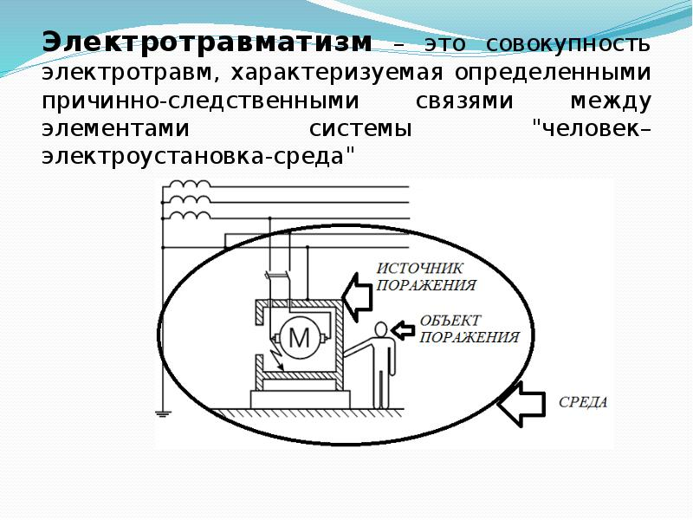

Slide 24
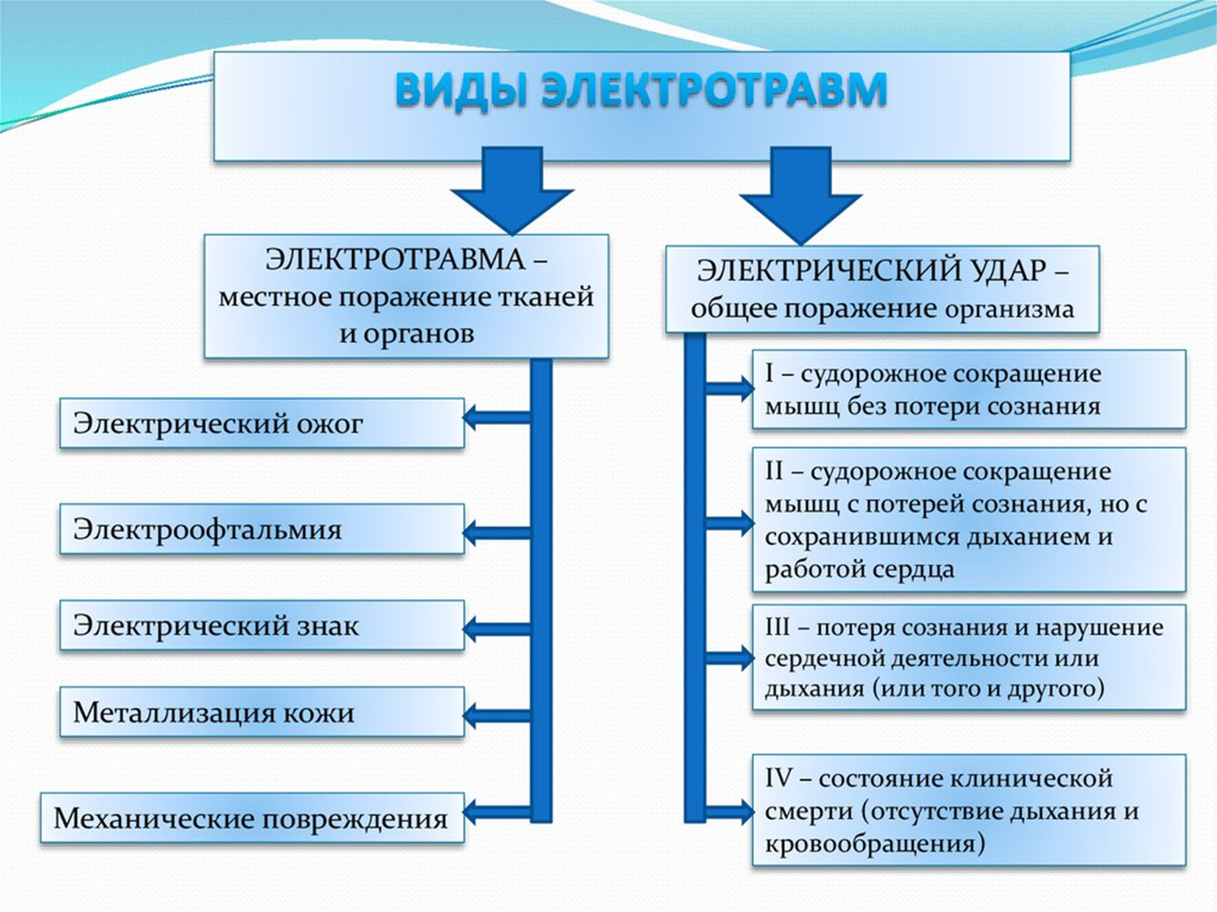

Slide 25
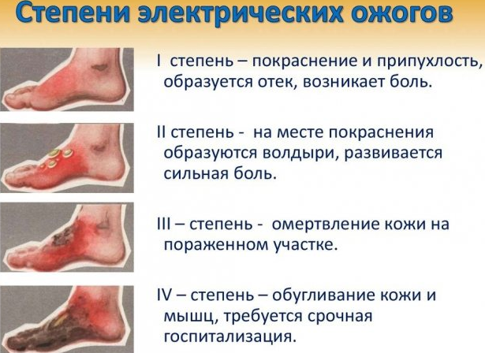

Slide 26
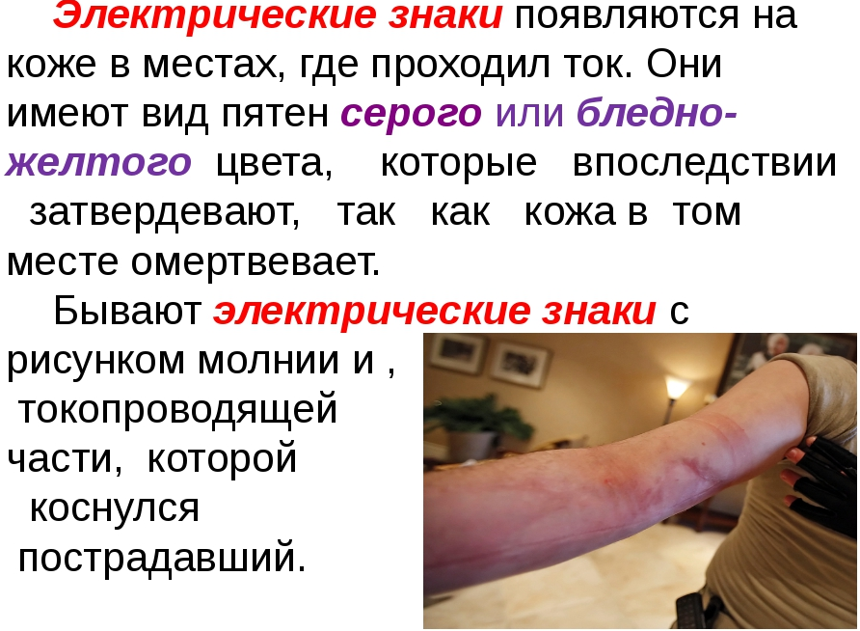

Slide 27
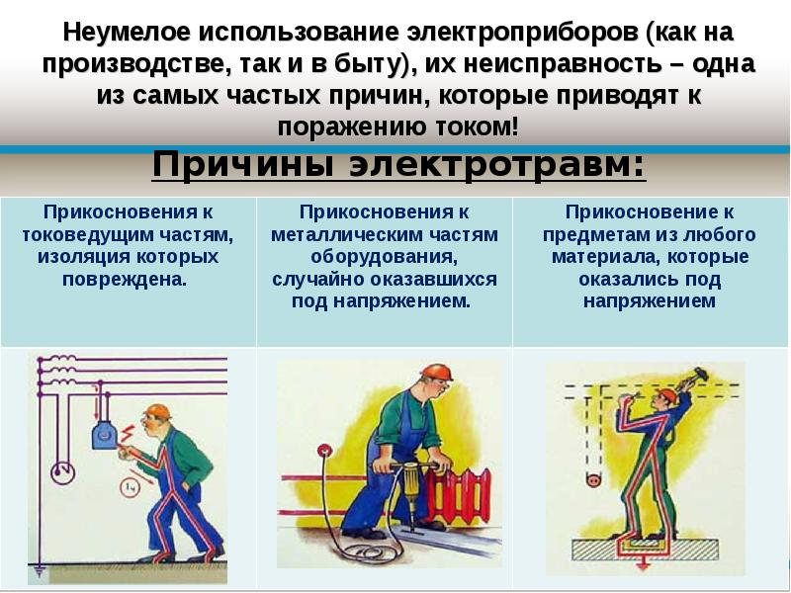

Slide 28
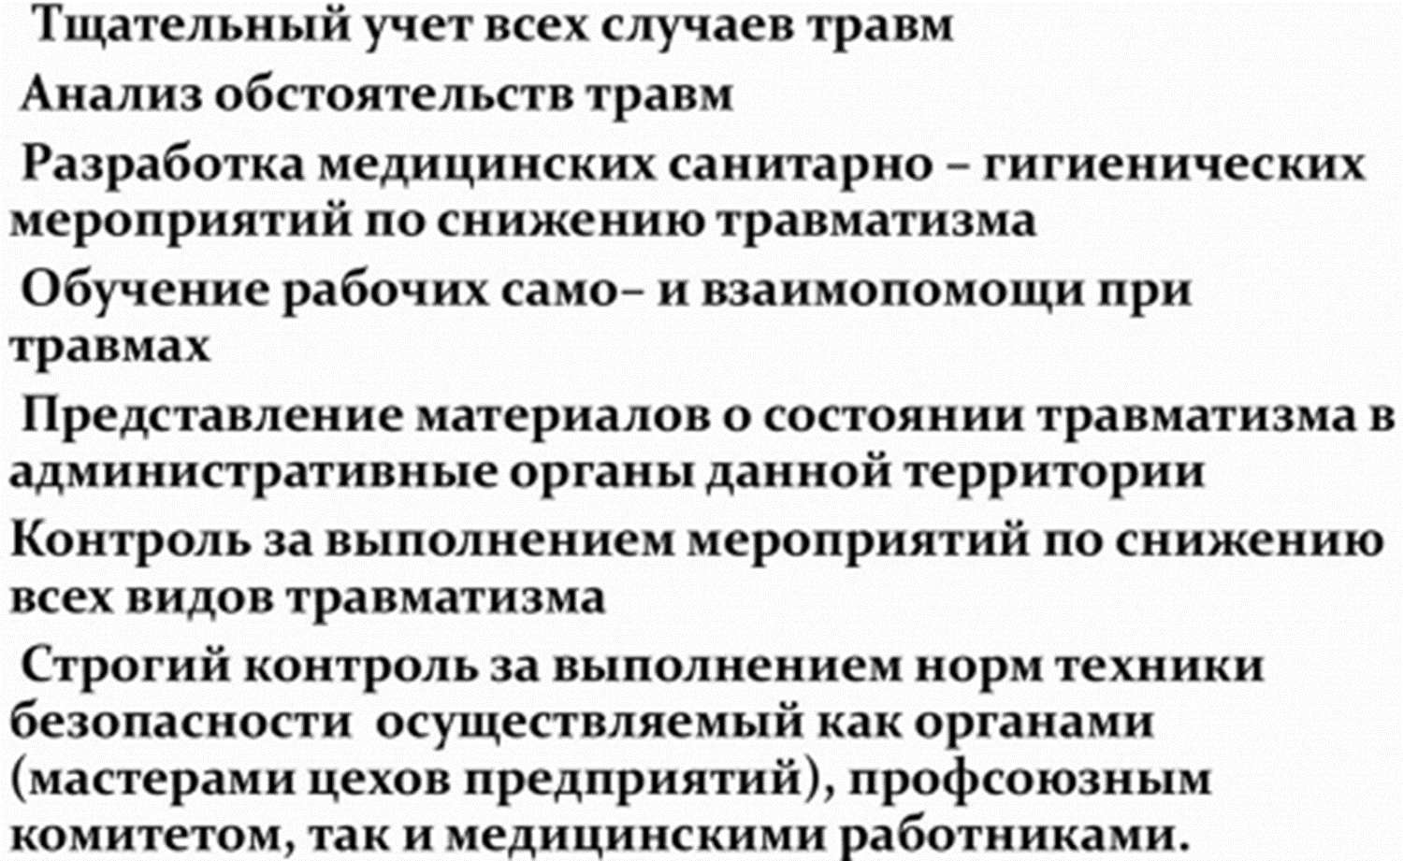

Slide 29
Ставропольский государственный аграрный университет
  Заключение.
  Постоянный контроль за системой электробезопасности позволит избежать местных и общих электротравм, также гибели работников при эксплуатации электроустановок.

